Slide 1
基于Haar小波变换的图像处理
Matlab图像处理编程实践初步
肖俊
浙江大学计算机学院
2023

Slide 2
内容提要
Haar小波变换
一维Haar小波变换
二维Haar小波变换
基于Haar小波变换的信号去噪
基于Haar小波变换的图像压缩

Slide 3
2、Haar小波变换
设一维信号{x₁，x₂}
平均
细节
则一维信号可以表示成{a，d},且原信号可以恢复如下：
当x₁与x₂非常接近时，一维信号{x₁，x₂}可近似的用{a}表示，可实现信号压缩。
a可以看成信号的整体信息
d可看成原信号用a表示时丢失的细节信息

Slide 4
2、Haar小波变换
对多元素信号{x₁，x₂，x₃，x₄}
信号可以表示为：{a_{1,0},a_{1,1},d_{1,0},d_{1,1}}
丢失细节信号压缩为： {a_{1,0},a_{1,1}}
信号可进一步表示为：{a_{0,0}, d_{0,0}}
丢失细节信号压缩为： {a_{0,0}}

Slide 5
2、Haar小波变换
{x₁，x₂，x₃，x₄}－最高分辨率信息
{a_{1,0},a_{1,1}}－次高分辨率低频信息
{d_{1,0},d_{1,1}}－次高分辨率细节信息
{a_{0,0}}－最低分辨率低频信息
{d_{0,0}}－最低分辨率细节信息
{x1，x2，x3，x4}的小波变换{a_{0,0},d_{0,0},d_{1,0},d_{1,1}}由整体平均和两个不同分辨率的细节信息构成

Slide 6
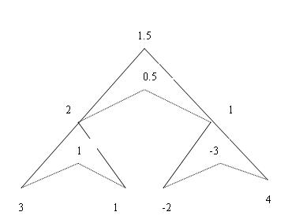
2、Haar小波变换
金字塔算法
{1.5}：最低分辨率低频信息
{0.5}：最低分辨率细节信息
{2,1}：次高分辨率低频信息
{1,-3}：次高分辨率细节信息
{3,1,-2,4}：最高分辨率信息
一维信号{3,1,-2,4}的小波变换为{1.5,0.5,1,-3}

Slide 7
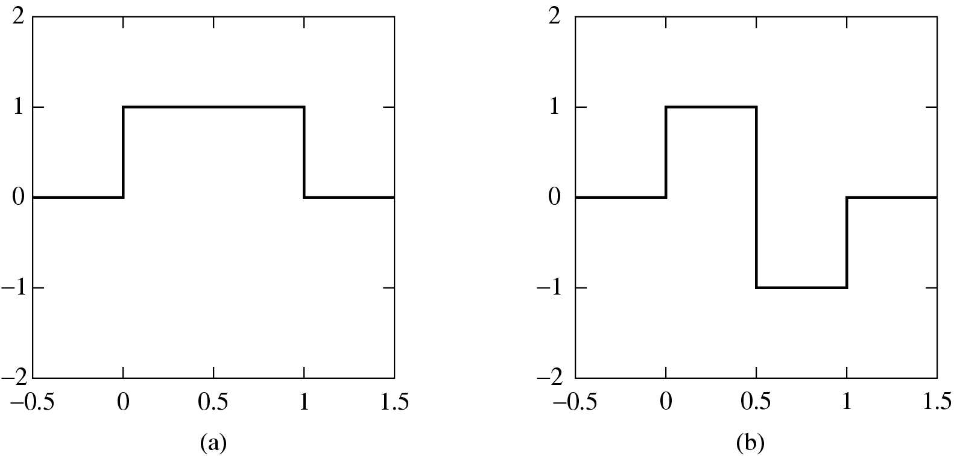
2、Haar小波变换
对于原始离散信号序列{X_{n,i}},其Haar小波变换定义为：
（a）Haar“近似”基函数 （b）Haar“细节”基函数

Slide 8
2、Haar小波变换
重建函数定义：
x_{n, 2i} = x_{n−1, i} + d_{n−1, i}
x_{n, 2i+1} = x_{n−1, i} − d_{n−1, i}
实例：
{x_{n,i}} = {10, 13, 25, 26, 29, 21, 7, 15}
{x_{n−1,i}, d_{n−1,i}} = {11.5, 25.5, 25, 11, −1.5, −0.5, 4, −4}
{x_{n−2,i}, d_{n−2,i}} = {18.5, 18, -7, 7}
{x_{n−2,i}, d_{n−2,i}} = {18.25, 0.25}

Slide 9
2、Haar小波变换
正变换计算方法1：
对（64， 2， 3， 61， 60， 6， 7， 57）做Haar小波变换

Slide 10
2、Haar小波变换
正变换计算方法2：

Slide 11
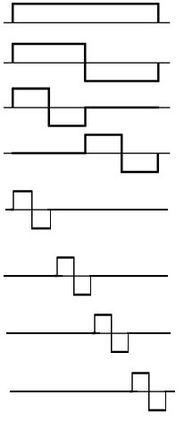
2、Haar小波变换
（1/8, 1/8 , 1/8, 1/8, 1/8, 1/8, 1/8, 1/8 ）
（1/8, 1/8 , 1/8, 1/8, -1/8, -1/8, -1/8, -1/8）
（1/4, 1/4 ,-1/4, -1/4, 0, 0, 0, 0）
（ 0, 0 , 0, 0, 1/4, 1/4 ,-1/4, -1/4）
（1/2, -1/2 , 0, 0, 0, 0, 0, 0）
（ 0, 0 , 1/2, -1/2 , 0, 0, 0, 0）
（ 0, 0 , 0, 0, 1/2, -1/2 , 0 , 0）
（ 0, 0 , 0, 0, 0, 0, 1/2, -1/2）
连续Haar小波
对应的离散Haar小波

Slide 12
2、Haar小波变换
反变换计算方法1：

Slide 13
2、Haar小波变换
反变换计算方法2：

Slide 14
2、Haar小波变换
反变换计算方法2：
[1 1 1 1 1 1 1 1]×32.5
+[1 1 1 1 -1 -1 -1 -1]×0
+[1 1 -1 -1 0 0 0 0]×0.5
+[0 0 0 0 1 1 -1 -1]×0.5
+[1 -1 0 0 0 0 0 0]×31
+[0 0 1 -1 0 0 0 0]×-29
+[0 0 0 0 1 -1 0 0]×-27
+[0 0 0 0 0 0 1 -1]×-25
=[64 2 3 61 60 6 7 57]

Slide 15
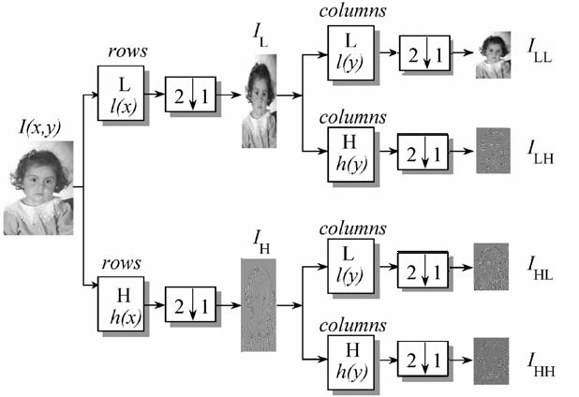
2、Haar小波变换
二维Haar小波变换

Slide 16
2、Haar小波变换
如图所示，首先对原图像I(x,y)沿行向(水平方向)进行滤波和2->1下采样，得到系数矩阵I_{L}(x,y)和I_{H}(x,y)，然后再对I_{L}(x,y)和I_{H}(x,y)分别沿列向(垂直方向)滤波和2->1下采样，最后得到一层小波分解的4个子图：
I_{LL} (x,y)—I(x,y)的（粗）逼近子图
I_{HL}(x,y) — I(x,y)的水平方向细节子图
I_{LH} (x,y) — I(x,y)的垂直方向细节子图
I_{HH} (x,y) — I(x,y)的对角线方向细节子图

Slide 17
2、Haar小波变换
I (x, y) | FDWT ——→ | a_{2LL} | a_{2HL} | a_{1HL}
 |  | a_{2LH} | a_{2HH}
 |  | a_{1LH} |  | a_{1HH}
二维FDWT过程的示意图（N_{L} = 2）

Slide 18
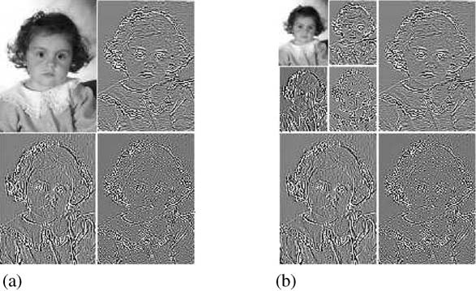
2、Haar小波变换
二级小波分解示意图
图像多尺度分解，(a)一层分解，(b)二层分解

Slide 19
2、Haar小波变换
实例：

Slide 20
2、Haar小波变换
对每一行中的信号序列进行变换

Slide 21
2、Haar小波变换
对每一列中的信号序列进行变换

Slide 22
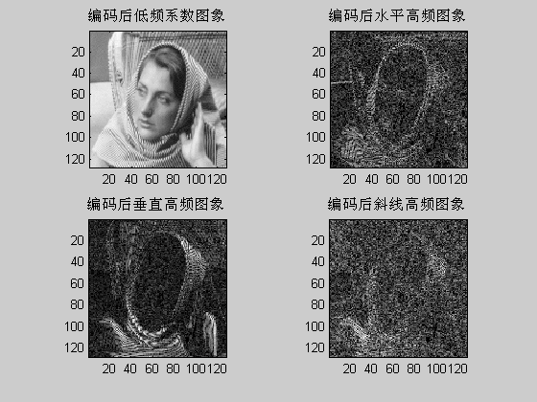
2、Haar小波变换
第1级
水平细节
近似
图象
水平细节
垂直细节
第1级
垂直细节
第1级
斜线细节
斜线细节
22

Slide 23
3、基于Haar小波变换的信号去噪
一般噪声特点：
（1）高频成分（细节） ，（2）幅度小：用阈值；
去噪声过程：
去除原始信号高频成分（细节）中幅度小于阈值部分。
对2级小波，设定2个阈值，称“阈值2” 和 “阈值1” 。
去除1级噪声：去除1级小波细节分解中小于“阈值1”部分。
去除2级噪声：去除2级小波细节分解中小于“阈值2”部分。
恢复：
将小波近似分解，加上去噪声后小波细节分解，即获得去除噪声的信号

Slide 24
4、基于Haar小波变换的图像压缩
图像子块的二维Haar小波变换

Slide 25
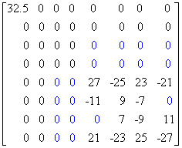
4、基于Haar小波变换的图像压缩
如何实现压缩？
从矩阵中去掉表示图像的某些细节系数，事实证明重构的图像质量仍然可以接受。具体做法是设置一个阈值，例如的细节系数δ≤5就把它当作“0”看待，这样经过变换之后的上面的矩阵就变成：

Slide 26
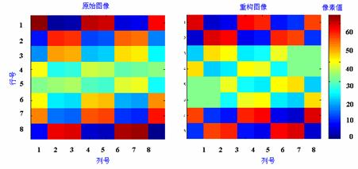
4、基于Haar小波变换的图像压缩
重构之后的矩阵：

Slide 27
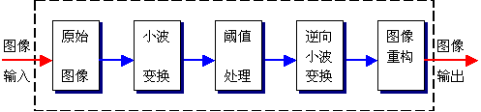
4、基于Haar小波变换的图像压缩
基于小波变换的图像压缩基本流程

Slide 28
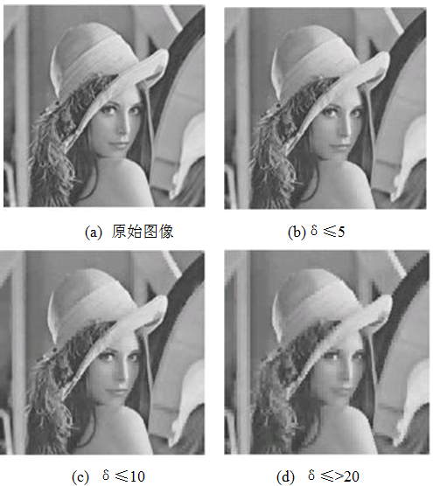
4、基于Haar小波变换的图像压缩
实例：

Slide 29
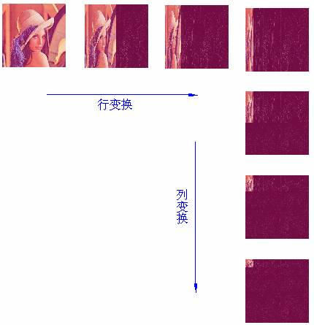
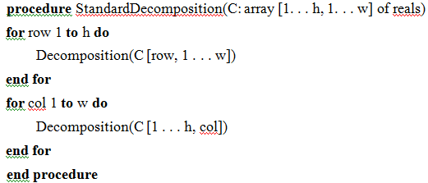
4、基于Haar小波变换的图像压缩
图像的标准分解方法

Slide 30
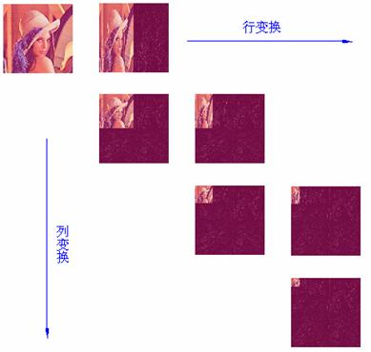
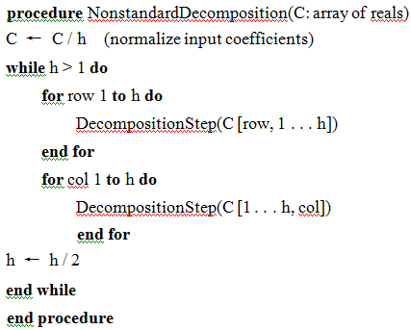
4、基于Haar小波变换的图像压缩
非标准分解方法

Slide 31
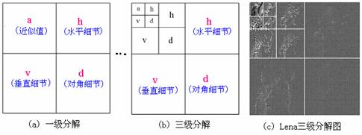
4、基于Haar小波变换的图像压缩
图像的八带分解

Slide 32
课程大作业二
输入一张灰度/真彩色图像，编程完成如下功能：
（1）利用Haar小波进行编码，得到中间数据文件，存储；
（2）针对编码后的中间存储文件，利用matlab内嵌的huffman编码函数进行二进制编码，并存为压缩文件；
（3）读取压缩文件，解码得到原始图像进行显示并对比压缩效率。

